Slide 1
PAUSE NUMERIQUE
Délégation académique pour le numérique éducatif

Slide 2
Qu’est-ce que c’est ?
A quoi ça sert ?
Les activités H5P se présentent sous la forme de modules disponibles dans l’ENT.
Ces outils permettent de créer du contenu interactif dans les classeurs pédagogiques d’ECLAT BFC.

Slide 3
Des exemples de modules
Glisser les mots : permet de compléter une phrase en glissant-déposant les mots proposés.
QCM : questionnaire à choix multiples
Trouver les mots : challenge sous forme de texte où l'élève doit trouver des mots ou expressions spécifiques.
Texte à trous : questionnaire avec des textes à trous.

Slide 4
D’autres exemples
Quiz arithmétique : génération automatique de quiz arithmétiques pour l’addition, la soustraction, la multiplication et la division.
Vidéo interactive : ajoutez des textes, des tâches et d'autres médias sur votre vidéo.
Glisser-déposer : permet de répondre à un questionnaire ou une problématique en glissant-déposant les réponses sur les zones correctes (représentées par des images).
Vrai / Faux : questionnaire avec uniquement deux réponses possibles : vrai ou faux

Slide 5
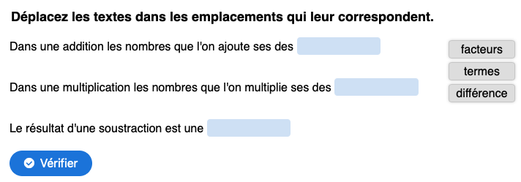
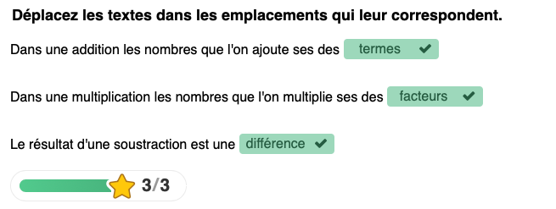
Le rendu « Glisser les mots »

Slide 6
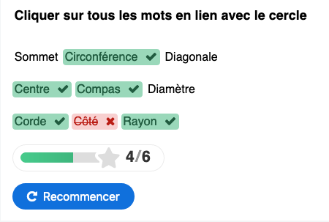
Le rendu « Trouver les mots »

Slide 7
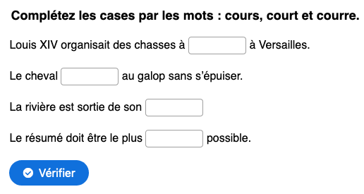
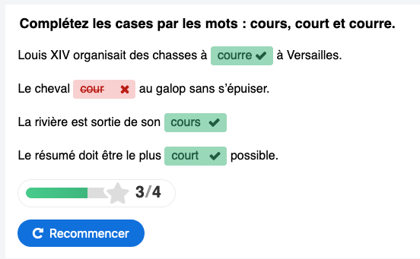
Le rendu « Texte à trous »

Slide 8
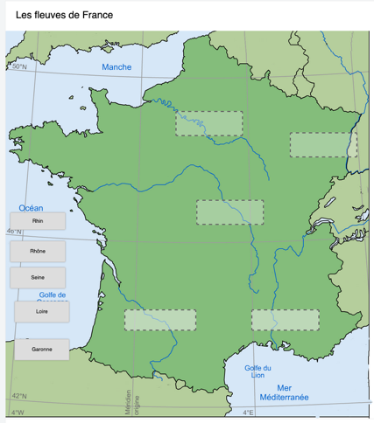
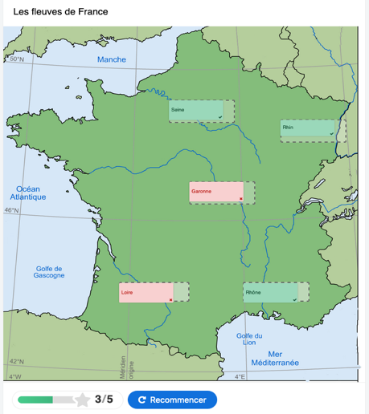
Le rendu « Glisser-déposer »

Slide 9
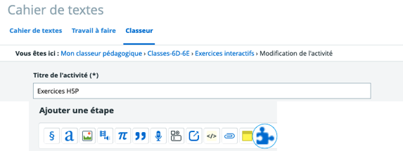
Comment créer un exercice H5P ?
Dans le classeur pédagogique de l’ENT, on crée d’abord une activité. Cette activité va contenir un module H5P.
On clique sur cette icône en forme de puzzle pour créer un module H5P.

Slide 10
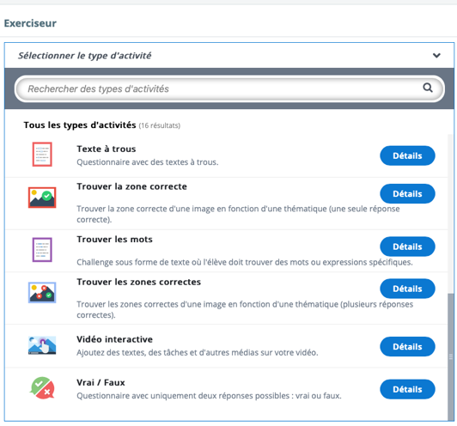
Comment créer un exercice H5P ?
On choisit un module dans la liste de ceux qui sont proposés.

Slide 11
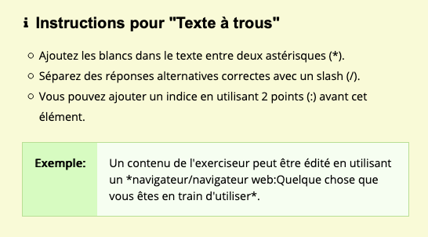
Comment créer un exercice H5P ?
Grâce à l’aide fournie, il est très simple de créer un exercice H5P comme ceux que l’on vient de voir.
Exemple :
Texte à trous

Slide 12
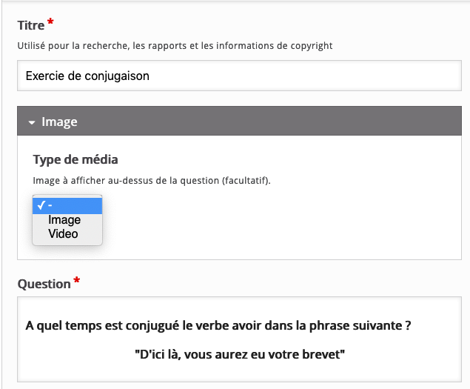
Créer un QCM H5P
Un titre obligatoire
①
Le QCM peut porter sur une image ou une vidéo
②
La question proprement dite
③

Slide 13
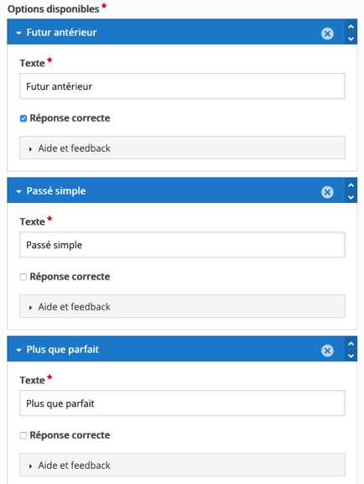
Créer un QCM H5P
On saisit plusieurs réponses en indiquant la ou les bonnes réponses.
Pour chaque réponse, on peut donner une indication et donner une rétroaction.

Slide 14
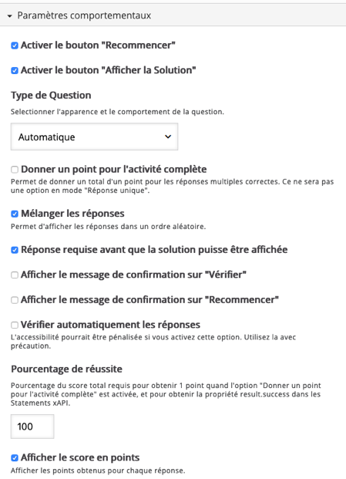
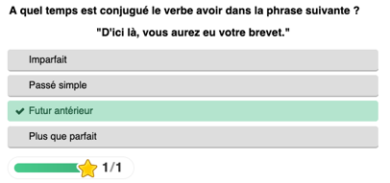
Créer un
QCM H5P
Il est possible de personnaliser la question grâce aux paramètres comportementaux.

Slide 15
Pour aller plus loin
https://h5p.org est le site qui publie les activités H5P . Il en contient plus de 40. Il est possible de s’y créer un compte afin de tester les modules.

